Slide 1
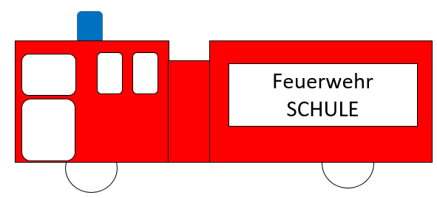

RGB - Feuerwehr
Projekt INGOLSTADT

Slide 2
RGB - Feuerwehr
AA
AUFGABE
Kevin geht zur Schule. Plötzlich ertönt ein Feueralarm.
Es ist zwar ein Fehlalarm, doch die Feuerwehr muss ausrücken.
Kevin hört zuerst nur die Sirene.
Als das Feuerwehrauto um die Ecke biegt, sieht er auch das Blaulicht.
Am Einsatzort angekommen ist, geht zuerst die Sirene aus.
Das Blaulicht blinkt weiter.
Erst als die Feuerwehrmänner erfahren, dass es nur ein Fehlalarm ist, erlischt auch das Blinklicht.

Slide 3
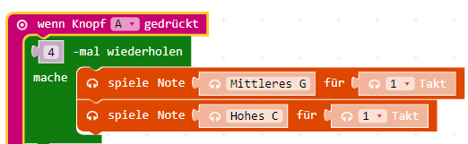
RGB - Feuerwehr
Lsg
Lösung
Kevin hört zuerst nur die Sirene.

Slide 4
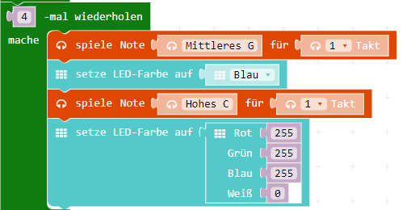
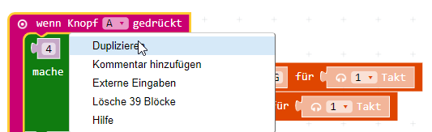
RGB - Feuerwehr
Lsg
Lösung
Als das Feuerwehrauto um die Ecke biegt, sieht er auch das Blaulicht.
RGB-LED leuchtet in der Farbe BLAU Nun soll zum gleichzeitig Sirenenton die RGB-LED für 0,5 Sekunden in Blau blinken. (4 mal)

Slide 5
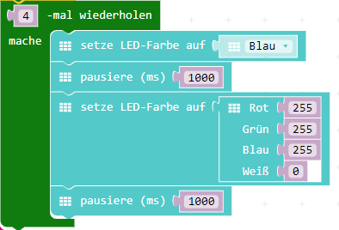
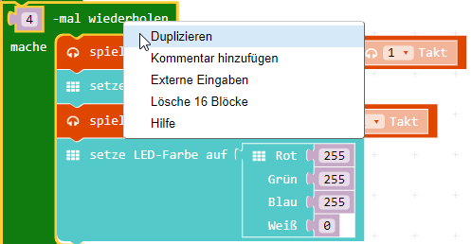
RGB - Feuerwehr
Lsg
Lösung
Am Einsatzort angekommen ist, geht zuerst die Sirene aus. Das Blaulicht blinkt weiter.
Im letzten Block soll nur noch das „Blaulicht“ 4 mal blinken.

